Slide 1
10. LEKCE
VÝROBA VÁNOČNÍCH OZDOB POMOCÍ ELHAR ŠŇŮRY
4.12.2020

Slide 2
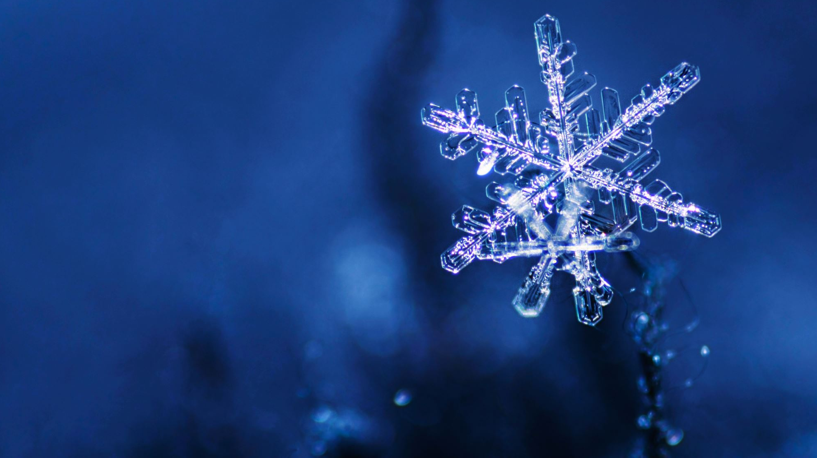
VÁNOCE
Co znamená slovo advent?
Vysvětlíte mi, co je to půst?
Kdy je svátek sv. Mikuláše? A kdy chodí čert, Mikuláš a anděl?
Znáte zvyky, které lidé dělávali / dělávají na sv. Lucii? Znáte také rčení a jeho význam, které se s ní pojí?

Slide 3
VÁNOČNÍ STROMEK S ROLNIČKAMMI
Co budete potřebovat?
polyesterové kužele, elhar šňůry, rolničky, lepidlo, provázek, kleště

Slide 4
VÁNOČNÍ STROMEK S ROLNIČKAMI
KUŽEL: 3ks různých velikostí
DÉLKA ELHAR ŠŇŮRY: dle velikosti kužele
POČER ELHAR ŠŇŮR: 3ks (jede kus na každý jeden kužel)

Slide 5
DNEŠNÍ POSTUP
1. natřete kužel lepidlem
2. obtočte kužel elhar šňůrou
3. připevněte rolničky pomocí provázku

Slide 6
JAKOU HUDBU SI PŘEJETE DNES?
S vánoční tématikou?

Slide 7
SNĚHULÁCI
Co budete potřebovat?
polyesterové koule, elhar šňůru, párátka, lepidlo, sůl, hřebíček (koření), fixy

Slide 8
SNĚHULÁCI
KOULE: 2ks (menší a větší)
POČET ELHAR ŠŇŮR: 1ks
DÉLKA ELHAR ŠŇŮRY: 20cm

Slide 9
DNEŠNÍ POSTUP
1. natřete koule lepidlem
2. obalte v soli
3. nechte zaschnout
4. párátkem spojte 2 různě velké koule dohromady
5. na místo rukou zapíchněte párátka
6. na místo očí zapíchněte hřebíčky
7. fixem dokreslete nos
8. na spoj koulí uvažte elhar šňůru

Slide 10
JAKOU HUDBU SI PŘEJETE?
S vánoční tématikou?

Slide 11
VÁNOČNÍ VĚNEČEK
Co budete potřebovat?
polyesterový kruh, elhar šňůru, šišky, lepidlo, sůl, třpytky, ozdoby, tavící pistole

Slide 12
DNEŠNÍ POSTUP
1. natřete kruh lepidlem
2. obtočte kruh elhar šňůrou
3. natřete šišky lepidlem
4. obalte v soli nebo třpytkách
5. přilepte šišky tavící pistolí na kruh
6. dozdobte ozdobami

Slide 13
JAKOU HUDBU SI PŘEJETE?
Pořád s vánoční tématikou?

Slide 14
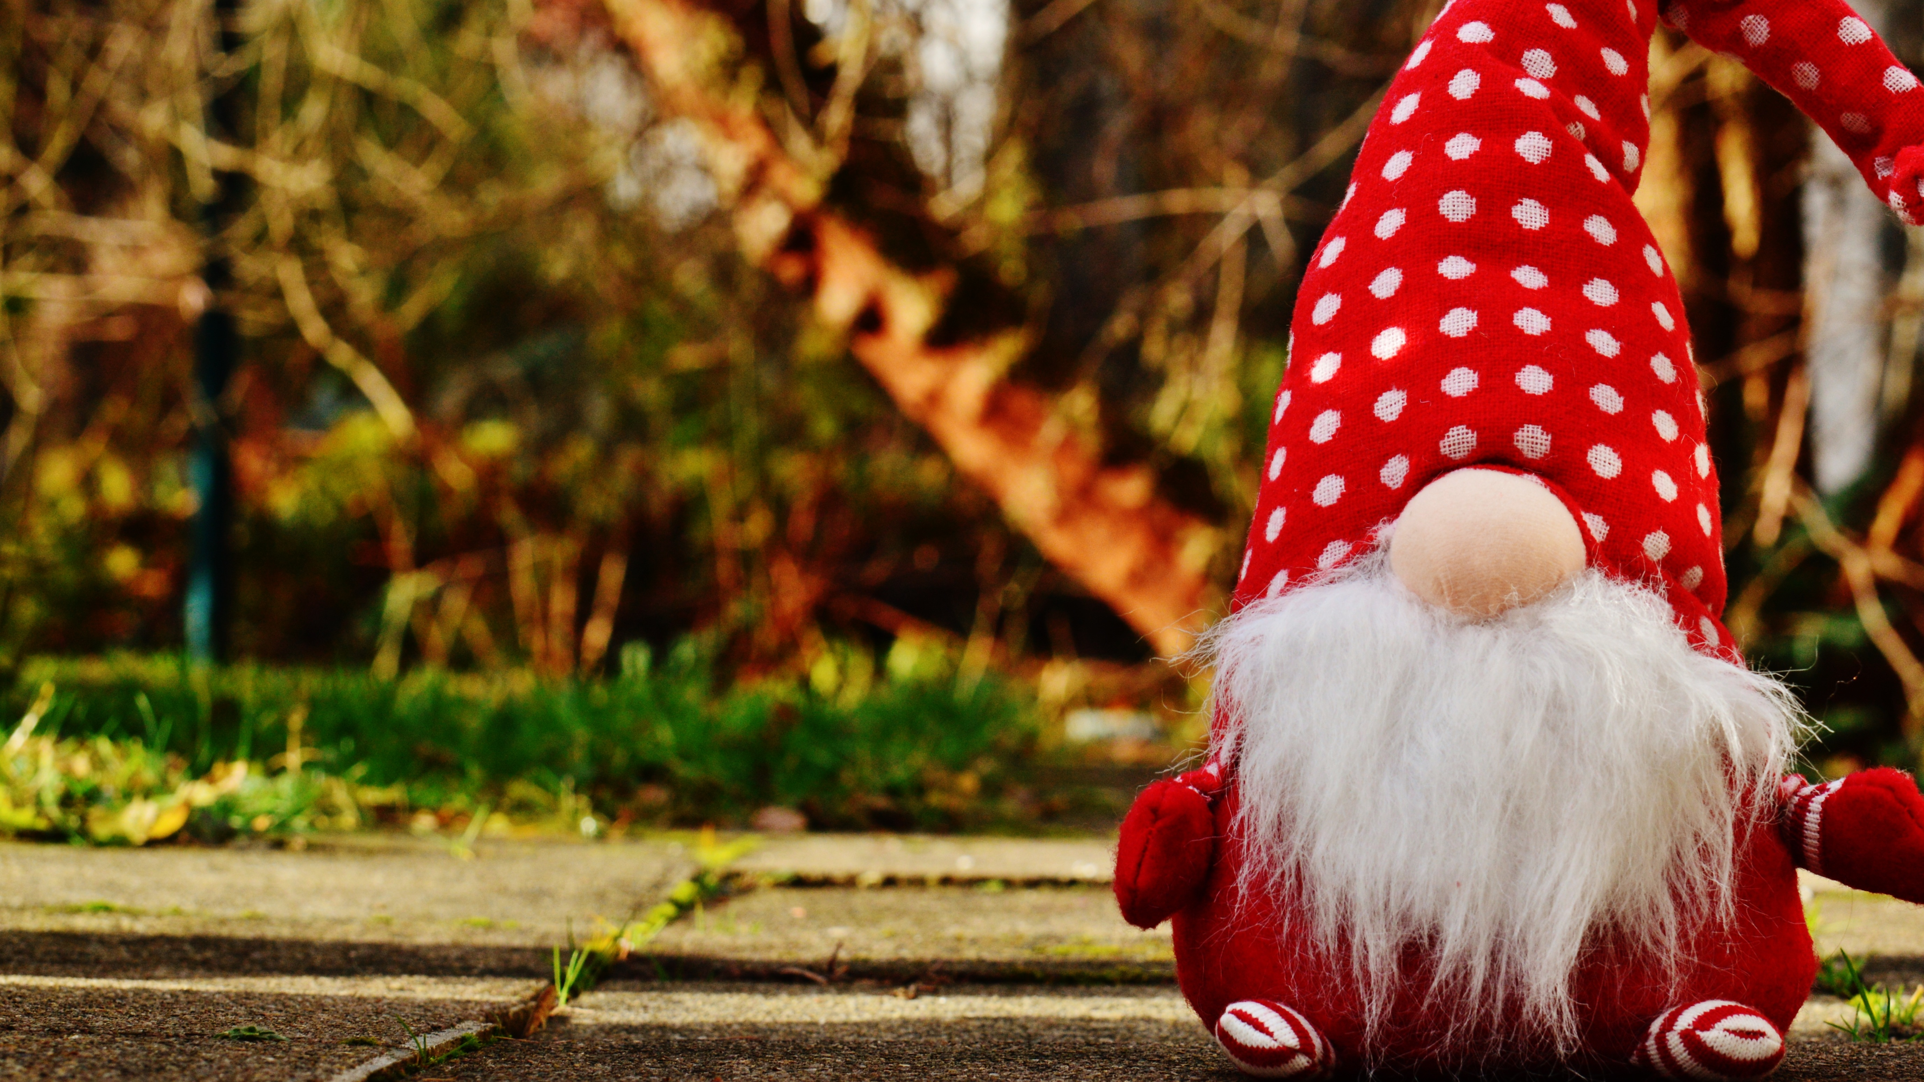
Vyrábíte rádi ozdoby?
Zdobíte si váš domeček? Světýlka na stromu venku? V oknech lesklé ozdoby? Soby? Skřítky? Ponožky zavěšené nad krbem?
Užijte si krásný víkend.
Ať vás neodnesou čerti a dostanete něco dobrého na zub!
NA SHLEDANOU!

Slide 15
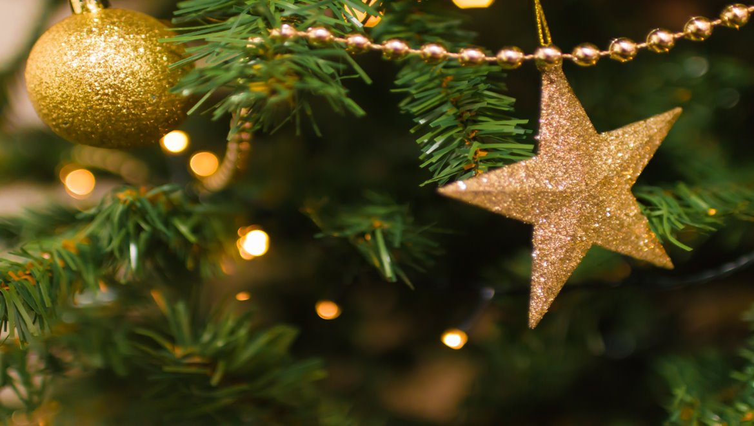
11. LEKCE
PLETENÍ ZVONKU
11.12.2020

Slide 16
Jaký byl Mikuláš? Dostali jste něco dobrého? Nebo uhlí?
Míváte adventní kalendář? Pokud ano, dodržujete ho?
Dodržujete v rodině nějaké tradice?
Držíte zlaté prasátko na Štědrý den? Nebo obědváte Kubu?
Rozkrajujete jablíčko? Lijete olovo? Pouštíte lodičky z oříšků?
Zpíváte vánoční koledy?

Slide 17
PLETENÍ ZVONKU
Co budete potřebovat?
2x lavor, 2x teplou vodu, osnovy, opletky, dno, šídlo, lepidlo, štětec, papírové ubrousky, pečící papír, žehlička, nůžky, kleště, metr, potřeby na barvení

Slide 18
PLETENÍ ZVONKU
DNO: zvonek
DÉLKA OSNOV: 42cm
POČET OSNOV: 32ks
OPLETKY: 3ks

Slide 19
DNEŠNÍ POSTUP
1. vyberte si jeden z papírových ubrousků, který se vám nejvíce líbí
2. přiložte ubrousek a přes pečící papír zažehlete žehličkou (ŽEHLIČKOU MANIPULUJE POUZE DOSPĚLÁ OSOBA)
3. obarvěte osnovy
6. nechte trochu oschnout
7. pleťte klasickým způsobem

Slide 20
NEZAPOMEŇTE, ŽE PEGIK MUSÍ BÝT VŽDY VLHKÝ NEBO SE VÁM BUDE LÁMAT
CHCETE NĚJAKOU HUDBU?
NĚJAKÉ KOLEDY?

Slide 21
12. LEKCE
PLETENÍ ZVONEČKU POMOCÍ FORMY
18.12.2020

Slide 22
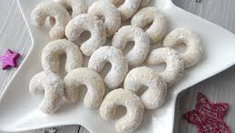
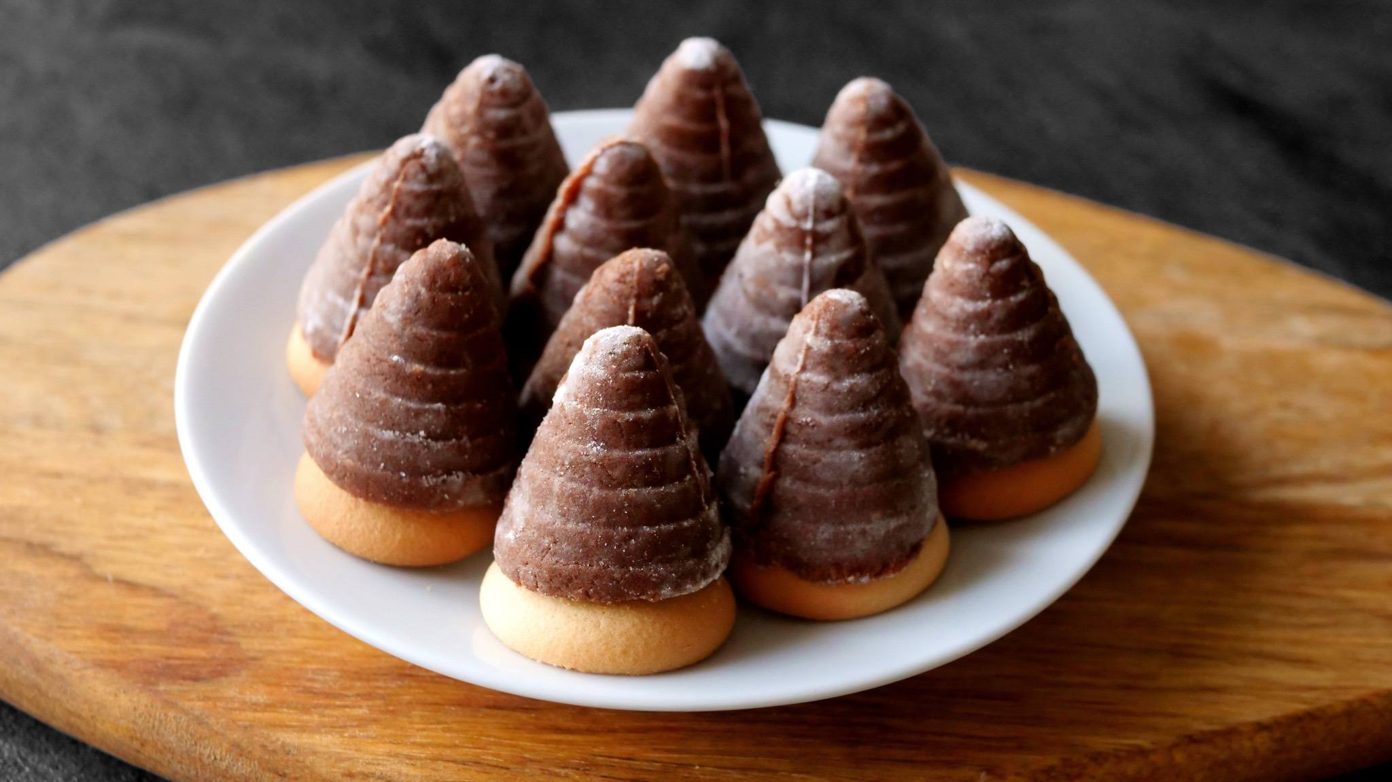
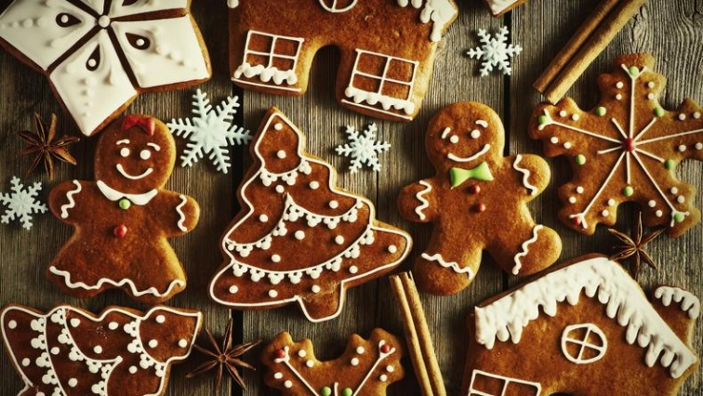
Jaké vánoční cukroví máte nejraději?

Slide 23
PLETENÍ ZVONEČKU POMOCÍ FORMY
Co budete potřebovat?
2x lavor, 2x teplou vodu, opletky, formičku, šídlo, lepidlo, kleště, metr, potřeby na barvení

Slide 24
PLETENÍ ZVONEČKU POMOCÍ FORMY
FORMA: zvoneček
POČET OPLETKŮ (místo osnov): 4ks
DÉLKA OPLETŮ (místo osnov): 25cm
OPLETKY: 1ks

Slide 25
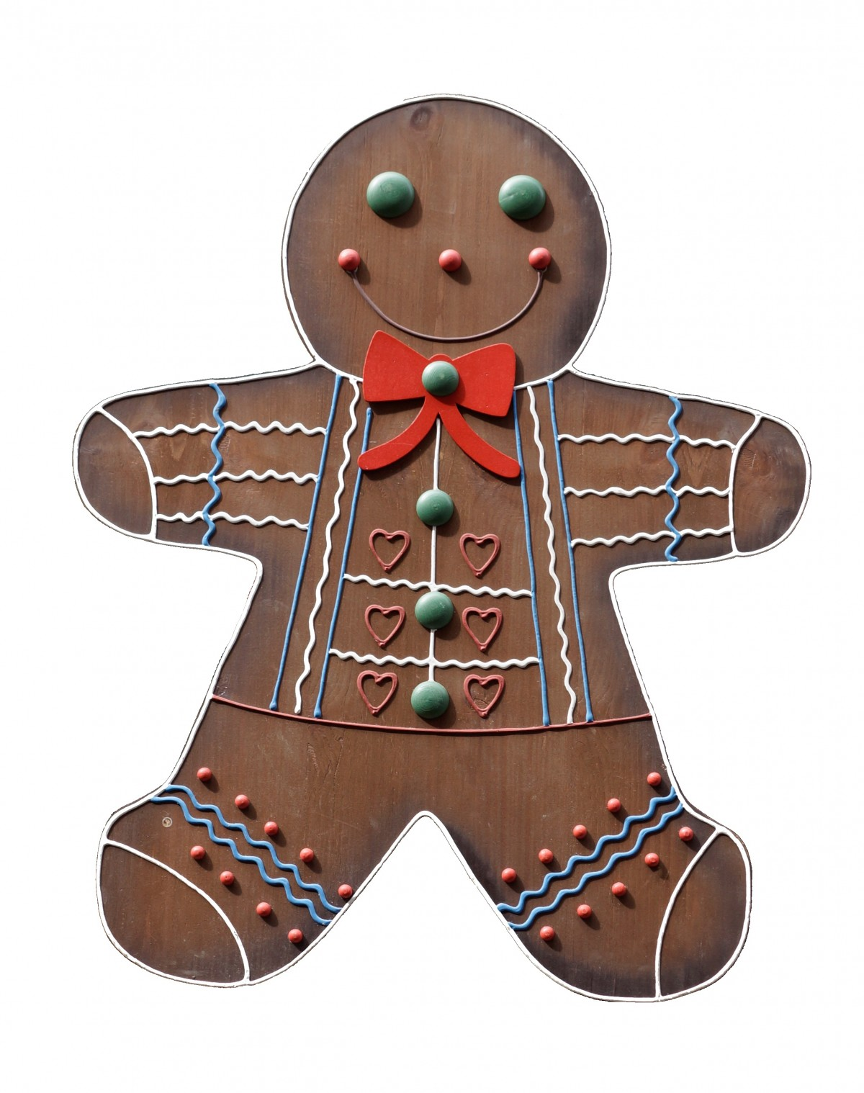
DNEŠNÍ POSTUP
1. ze 4 opletků (=osnov) udělejte kříž (2+2)
2. vložte pod matičku na vrcholu formy
3. opletek ohněte v půlce
4. navlékněte mezi opletky (=osnovy) připevněné na formě
5. vždy přepůlený opletek překřižte
6. otvorem provlékněte opletek (=osnovu)
7. pokračujte až do konce formy
8. ukončete opletek
9. zapleťte uzavírku

Slide 26
NEZAPOMEŇTE, ŽE PEGIK MUSÍ BÝT VŽDY VLHKÝ NEBO SE VÁM BUDE LÁMAT
CHCETE NĚJAKOU HUDBU?
NĚJAKÉ KOLEDY?

Slide 27
NA ZÁVĚR naše společné Vánoce
HUDBA, DĚTSKÝ PUNČ, FONDUE, POVÍDÁNÍ, DÁREČKY, POUŠTĚNÍ LODIČEK, KRÁJENÍ JABLKA,...

Slide 28
Mockrát vám všem děkuji za spolupráci v průběhu celého kroužku.
Doufám, že jste si to užili a zažili jste krásné chvíle.
MĚJTE KRÁSNĚ PROŽITÉ VÁNOCE A PŘEJI VÁM ŠŤASTNÝ NOVÝ ROK!
NA SHLEDANOU!

